Slide 1
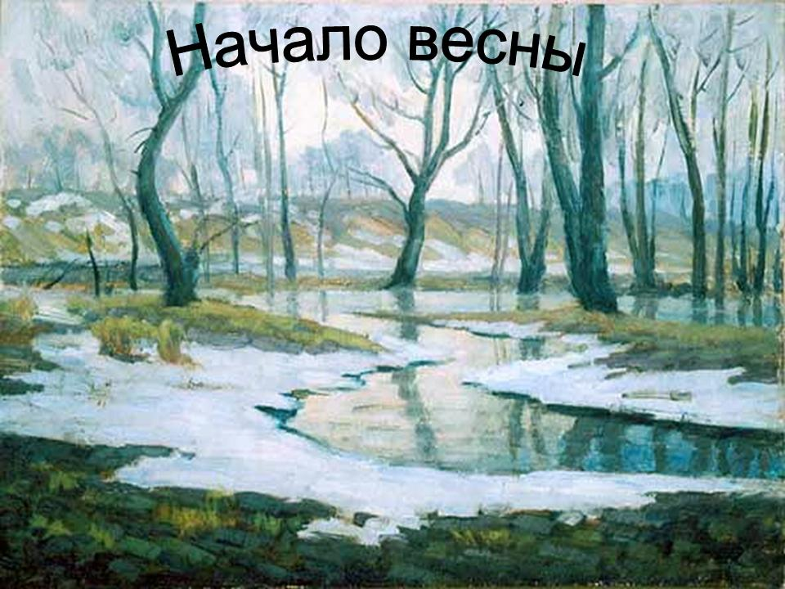

Slide 3
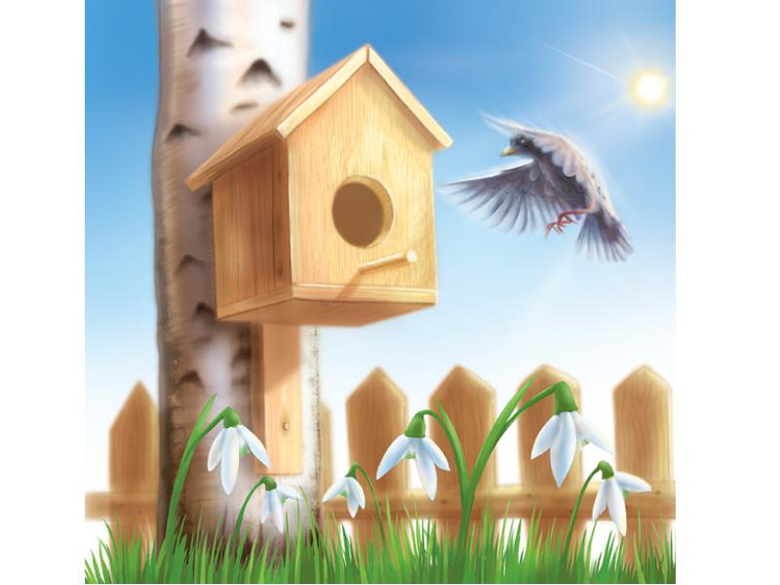

Slide 4
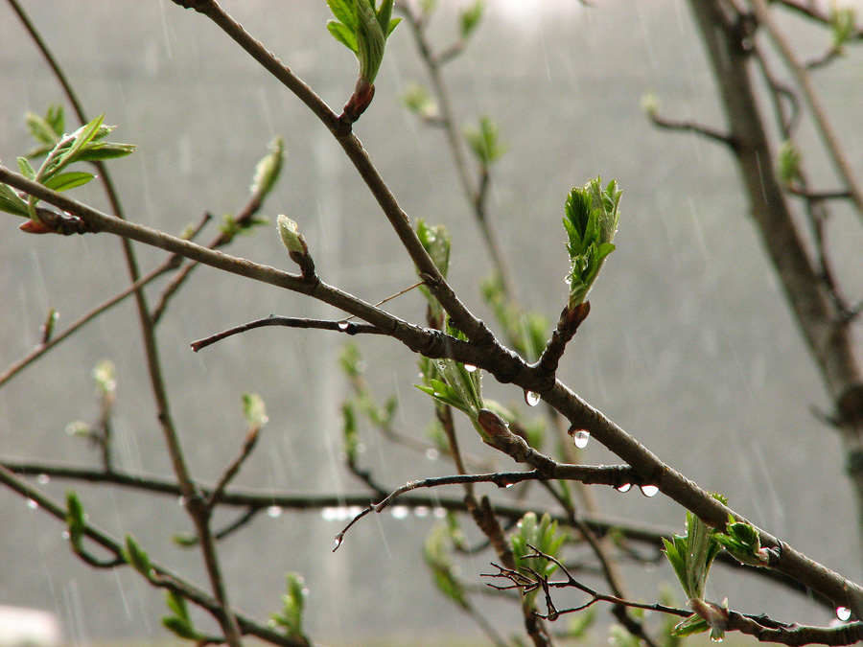

Slide 5
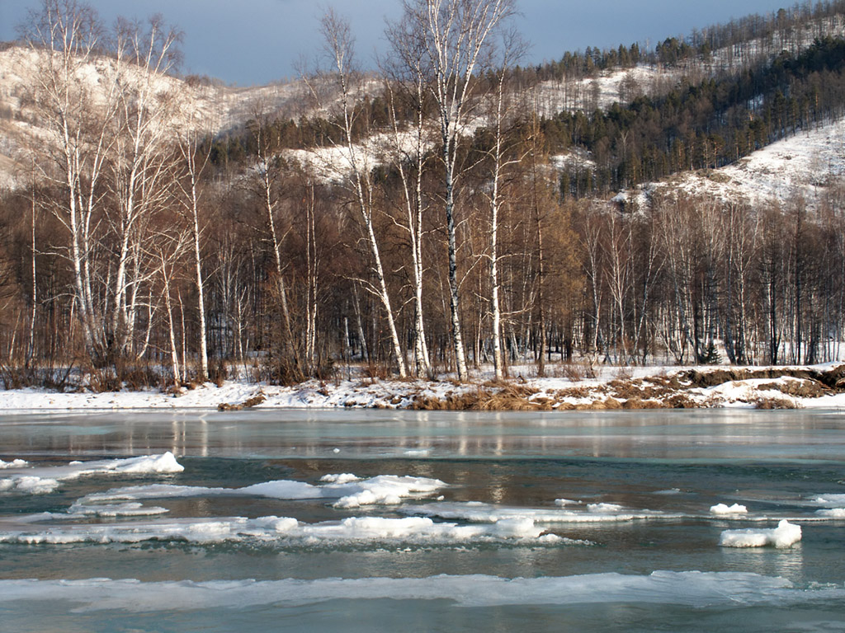

Slide 6
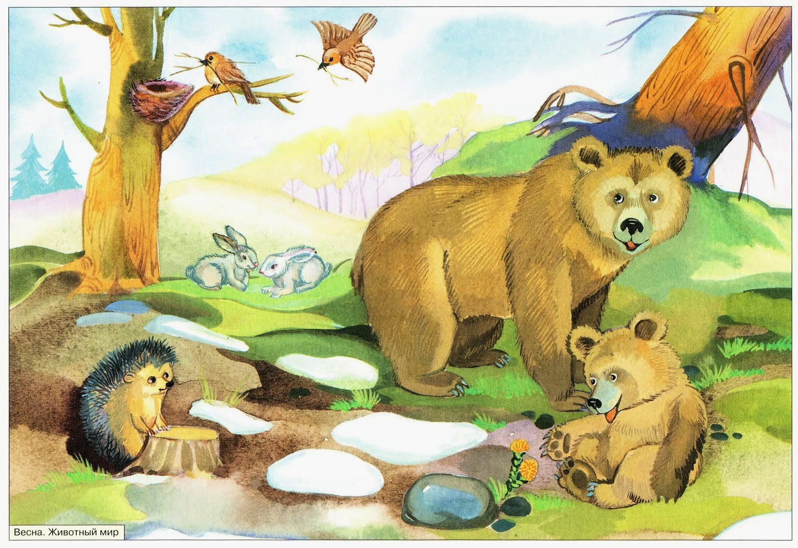

Slide 7
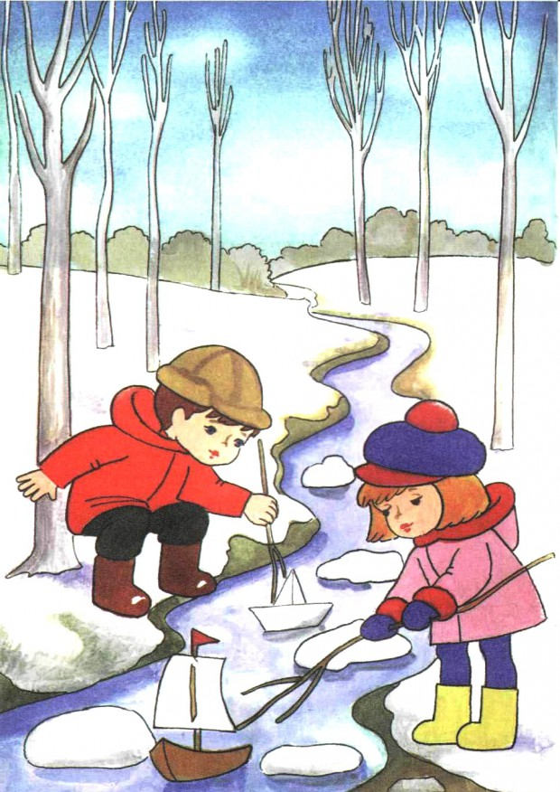

Slide 8
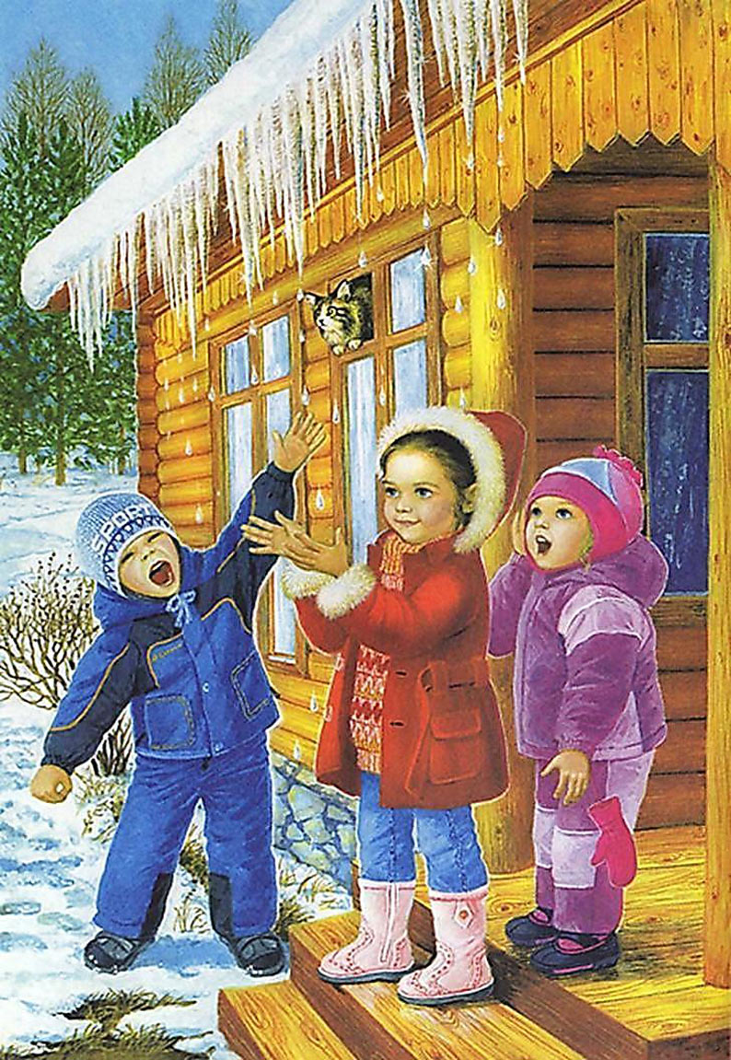

Slide 10
- Рассказать о солнце. - Рассказать о долготе дня и ночи. - Рассказать о весенней погоде, ветрах. - Рассказать о снеге и дожде. - Рассказать о том, что происходит с водоемами. - Рассказать, что происходит с растениями. - Рассказать, как животные встречают весну. - Рассказать, как люди встречают весну. - Рассказать, чем нравится весна.

